Slide 1
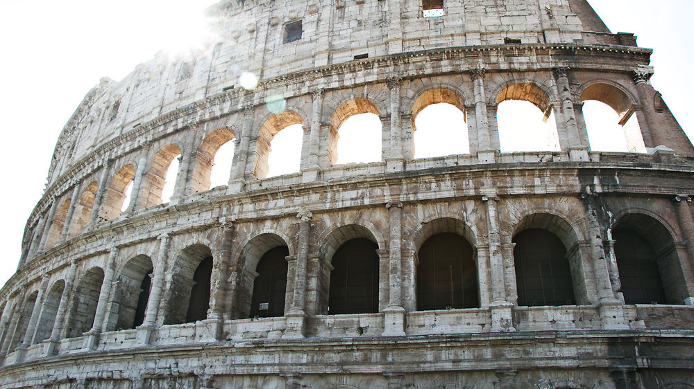
Kristendom i Romerriget
iv
Notes:
Ina

Slide 2

Indholdforteglese
Kristendommens opstandelse i Romerriget
Plinius den yngres breve til kejser Trajan
Kristendommen ifølge brevene
Kejser Konstantin
Kristendommen vandt
Kristendommen efter 400 e.Kr.
Kirkens rolle og magt
konklusion
Notes:
Anton

Slide 3

Kristendommens opstandelse i Romerriget
Spredte budskabet/religionen
Kom gradvist til
Skeptisk
Rygter
Kristenforfølgelser
Notes:
Kristendommen spredte sig igennem rygter, og efter korsfæstelsen af Jesus, følte de kristne også det var vigtigt at bringe denne tro til resten af verden. Men de skulle jo starte et sted som var i Romerriget, der hvor det stammede fra. I rom kom kristendommen til gradvis i starten, romerne var skeptiske på kristendommen fordi de kunne ikke forstå at at de kun havde 1 gud i kristendommen, så kristendommen var i lang tid kun gradvist kommet til Romerriget, da alle ikke helt havde accepteret det endnu og ikke havde en forståelse for det. Det var heller ikke nemt for de kristne at få dem overtalt til at gå fra at være polyteister til kristne, når der gik rygter om at de kristne spiste menneskekød og drak blod. Det gjorde de ikke, men det troede de andre fordi de ikke kunne forstå symbolet ”drikke Jesus blod og spise Jesus kød”. Det resulterede i kristenforfølgelser, for romerne kunne ikke havde kristne til at rende rundt i deres samfund fordi de var bange for at de romerske guder ville blive sure og give dem en straf.

Slide 4
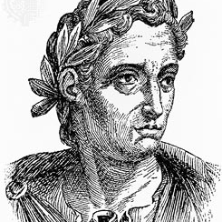
Plinius den yngres breve til Kejser Trajan
I fortvivlelse
Hvordan skulle de kristne straffes
Spurgt 3 gange
Dødsstraf eller skånet
Svarbrev
Notes:
Emma
Plinius var i tvivl om han straffede de kristene på en ordentligt måde derfor skrev han dette brev til kejseren.
Indtil videre havde han straffet dem efter at have spurgt dem tre gange om de var kristene hvor ved, at hvis de
Sagde ja alle tre gange blev de straffet med døden - i brevet finder plinius ud af at de kristene måske ikke er så
Dårlige mennesker igen. I Kejserens svarbrev står der at de ikke burde opsøge de kristene men hvis nogle
Selv viser eller fremstår kristen skal de straffes

Slide 5
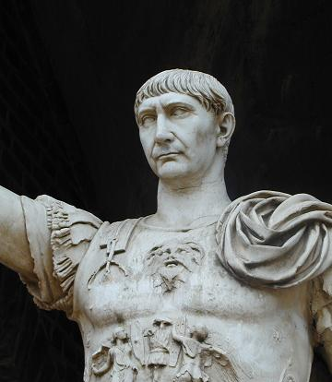
Kristendommen ifølge brevene
Virker harmløst
Synger, ed mod ugerninger, spiser
anderledes
Kristne mennesker bliver straffet af guderne – ingen ofringer
Tosset overtro
En smitte
Notes:
Sarah
I brevet beskrives kristendommen som meget harmløs. De kristne fortæller at det værste de har gjort, var at mødes før daggry og synge, aflægge eder mod at stjæle, røve og begå utugt. Plinius undersøgelser viste også, at de faktisk ikke var kannibaler, men spiste helt harmløs mad.
Dog var de jo meget anderledes. De ville ikke ofre til guderne, så romerne var bange for at guderne ville blive sure. Derfor bliver kristendommen også beskrevet som en tosset overtro. Den bliver også beskrevet som en inficerende smitte.

Slide 6
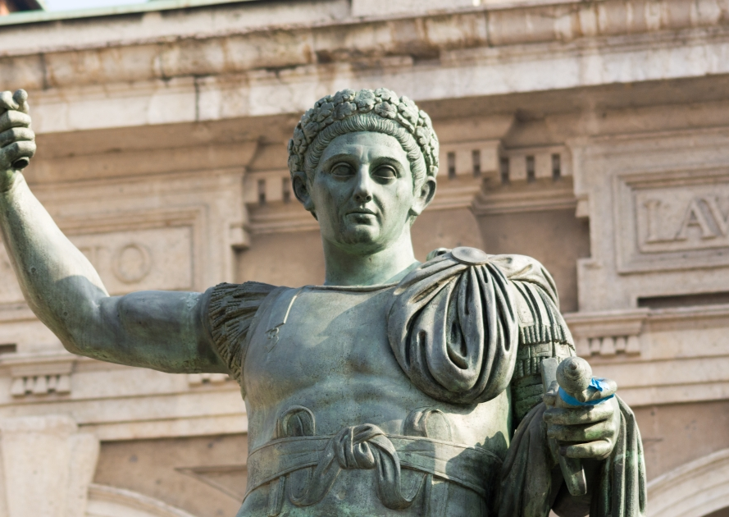
Kejser Konstantin
Konverterede selv til kristendommen
kristendommens accept. I 325 e.Kr.
Notes:
Ting begyndte at ændre sig i det 4. århundrede. Kejser Konstantin den Store, der selv konverterede til kristendommen, udstedte i 313 e.Kr. Milanoediktet, som erklærede religionsfrihed og ophævede forfølgelsen af kristne. Dette åbnede vejen for kristendommens mere accepterede position i rigerne. Emma

Slide 7
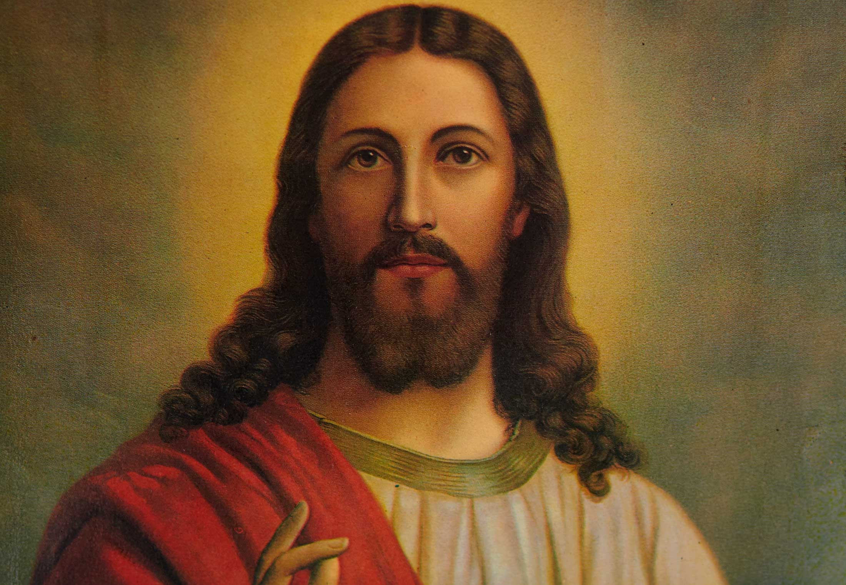
Kristendommen vandt
380 e.Kr. blev statsreligion
Kejser Theodosius erklærede det
Kristendom – en officiel tro
Notes:
I 380 e.Kr. erklærede kejser Theodosius I kristendommen for at være romerrigets statsreligion ved ediktet fra Thessaloniki. Dette gjorde kristendommen til den officielle tro, og andre trosretninger blev gradvist undertrykt. Maja

Slide 8
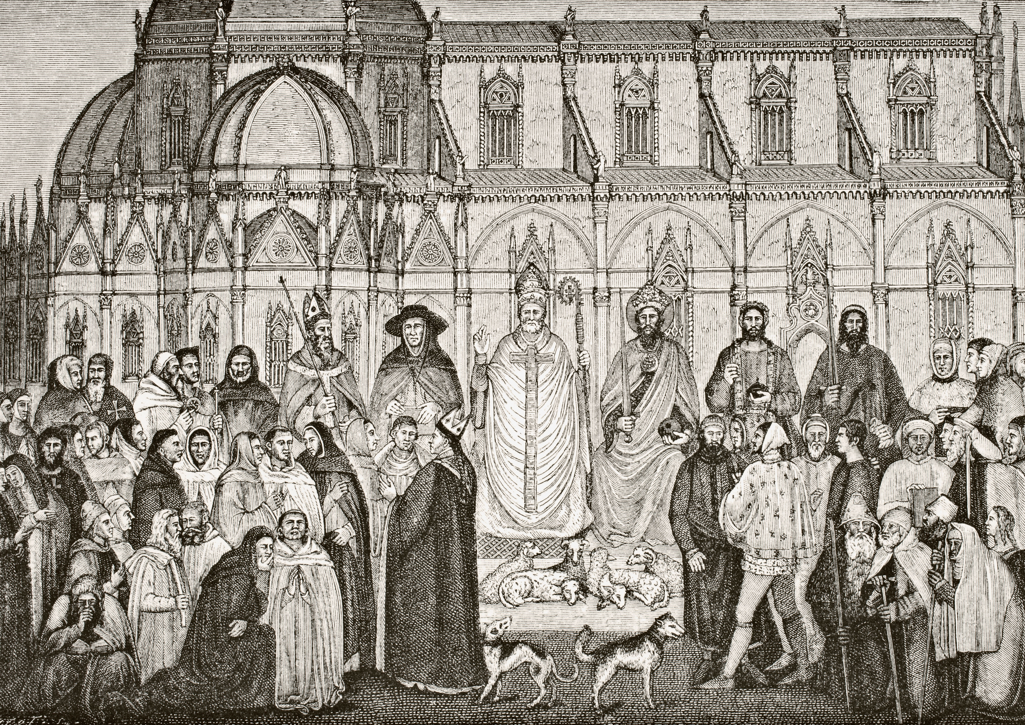
Kristendommen efter 400 e.kr.
Øget institutionalisering
Kristendommens spredning
Notes:
Øget institutionalisering: Anton
Kristendommen blev mere organiseret med oprettelsen af kirkelige institutioner og hierarkier.
Biskopper fik en central rolle som religiøse ledere og administratorer, og de blev ofte betroet med politiske og sociale ansvar.
Kristendommens spredning:
Kristendommen spredte sig hurtigt i Romerriget og ud over dets grænser, delvist på grund af kejserlig støtte og missionæraktiviteter.
Kirkens ledere og missionærer spillede en afgørende rolle i at udbrede kristendommen blandt både romerske borgere og folkeslag uden for rigets grænser.

Slide 9
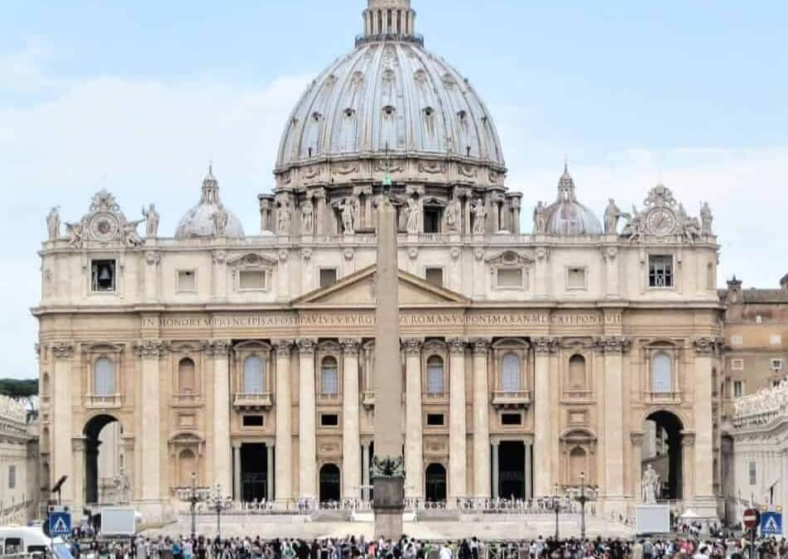
Kirkens rolle og magt
Kirken fik mere politisk og social magt
Præster fik en central rolle i samfundet
En vigtig institution
Notes:
Efter at kristendommen blev statsreligion, fik kirken mere politisk og social magt. Kirkens ledere og præster fik en central rolle i samfundet, og kirken blev en vigtig institution. Dette førte til en stærk integrering af kristendommen i romersk kultur og samfund. Sarah
Kristendommens spredning:
Kristendommen spredte sig hurtigt i Romerriget og ud over dets grænser, delvist på grund af kejserlig støtte og missionæraktiviteter.
Kirkens ledere og missionærer spillede en afgørende rolle i at udbrede kristendommen blandt både romerske borgere og folkeslag uden for rigets grænser.

Slide 10
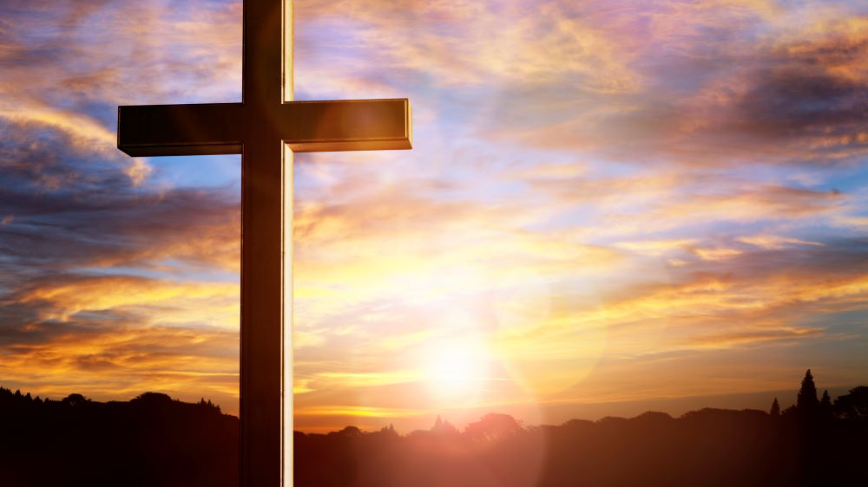
Konklusion
Kristendommen opstod i Romerriget
Var set fra at være forfulgt og mistroet
Til at være den officielle statsreligion
Indflydelse på resten af verden
Notes:
Samlet set gennemgik kristendommen i Romerriget en udvikling fra at være forfulgt og mistroet til at blive den officielle statsreligion. Denne transformation var afgørende for kristendommens efterfølgende vækst og indflydelse i den vestlige verden. Maja

